Slide 1
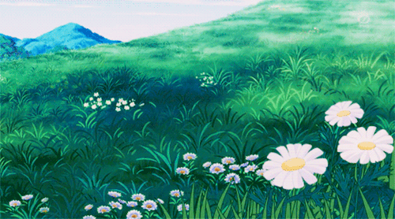
আজকের পাঠে সবাইকে
শুভেচ্ছা

Slide 2
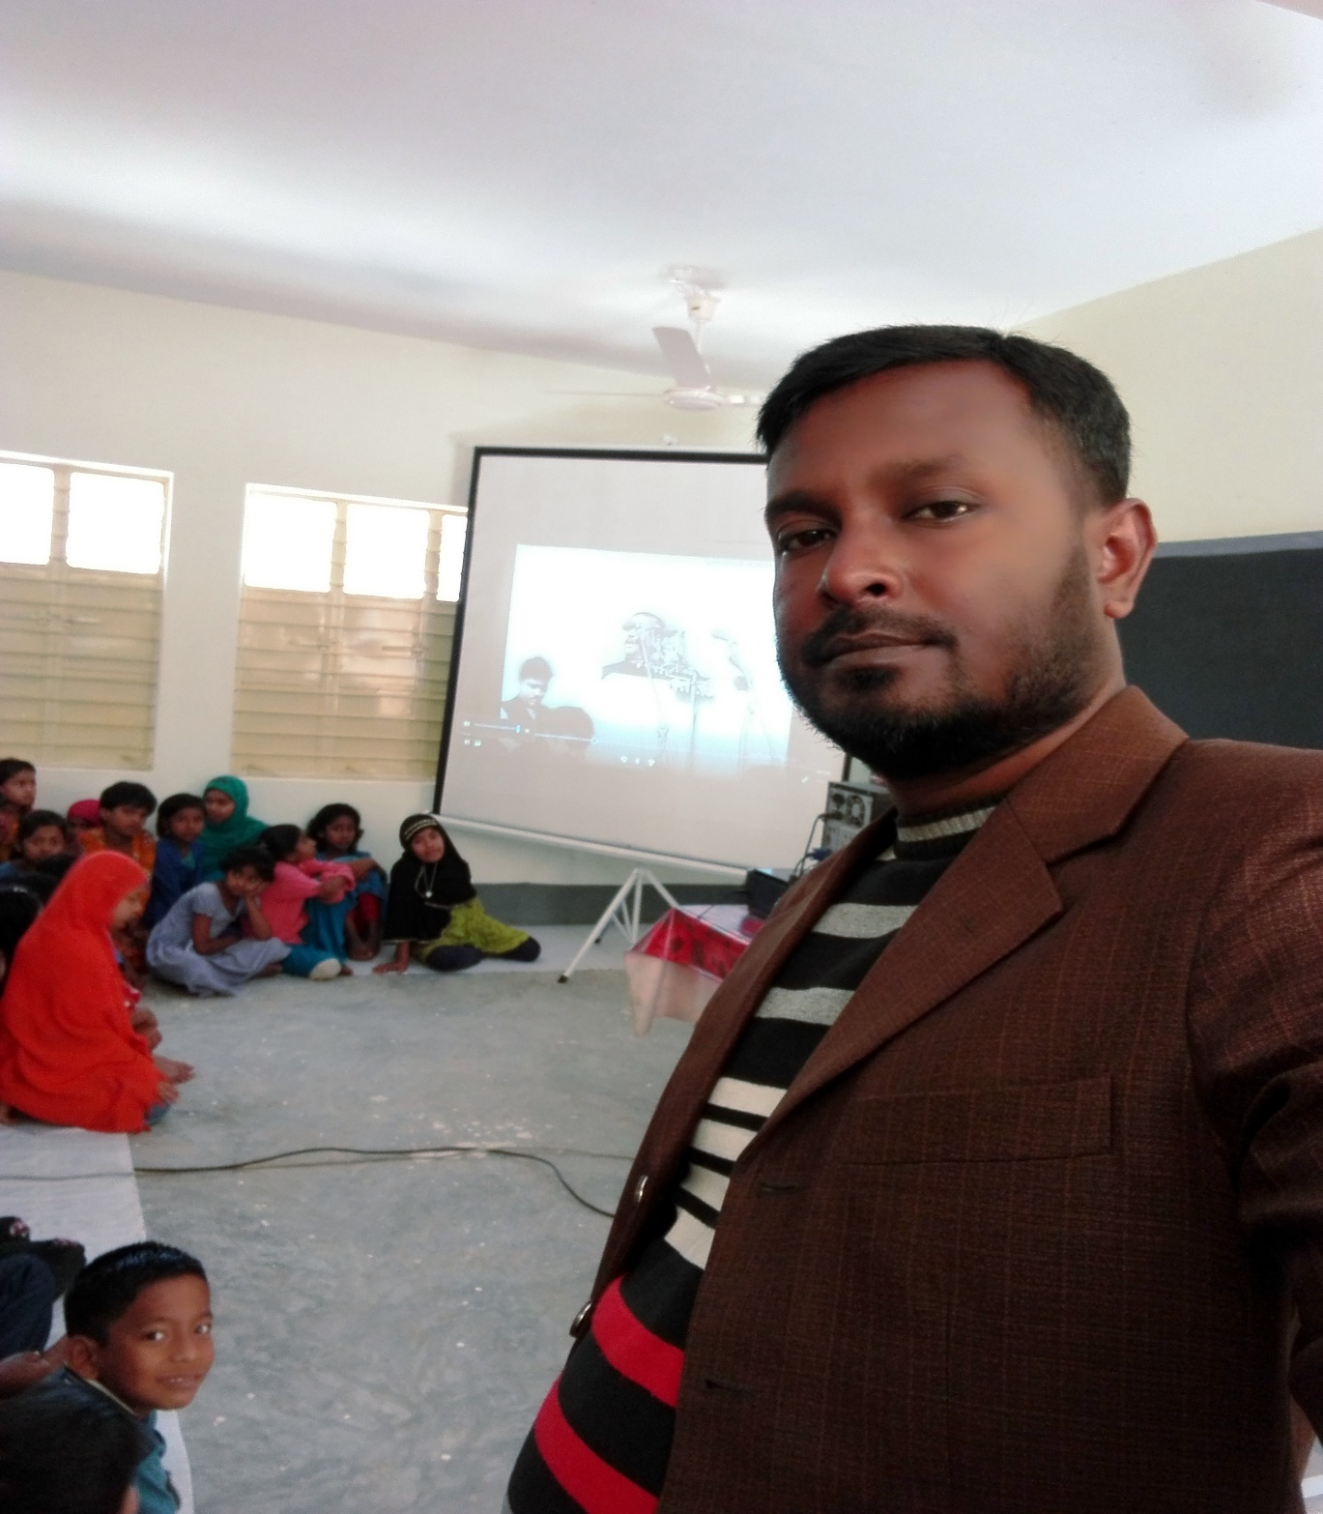
শিক্ষক পরিচিতি
শাহিনুর রাহমান শাহিন
সহকারী শিক্ষক
শিবপুর সঃ প্রাঃ বিদ্যালয়
বিরামপুর, দিনাজপুর।
www.shahinurrahmanshibpur@gmail.com

Slide 3
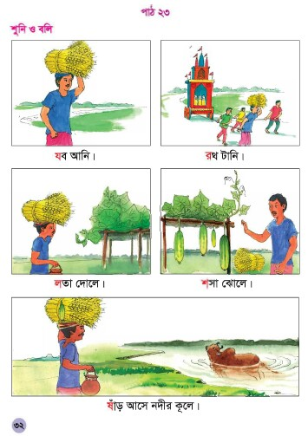
পাঠ পরিচিতি
শ্রেণিঃ প্রথম
বিষয়ঃ বাংলা
পাঠ শিরোনামঃ বর্ণ শিখিঃ য র ল শ ষ। (শুনি ও বলি)
সময়ঃ ৪০ মিনিট।

Slide 4
এই পাঠ শেষে শিক্ষার্থীরা-
১.১.১ বাক্যে ও শব্দে ব্যবহৃত বাংলা বর্ণমালার ধ্বনি স্পষ্ট ও শুদ্ধ ভাবে বলতে পারবে।
১.১.১ বাক্যে ও শব্দে ব্যবহৃত বাংলা বর্ণমালার ধ্বনি স্পষ্ট ও শুদ্ধ ভাবে পড়তে পারবে।

Slide 5
চলো, আমরা সবাই একটা গানের ভিডিও দেখি
ভিডিও সম্পর্কিত আলোচনা

Slide 6
গত পাঠে তোমরা কি কি বর্ণ শিখেছো ?
প ফ ব ভ ম

Slide 7
আজ আমরা পড়ব
বর্ণ শিখি
য র ল শ ষ

Slide 8
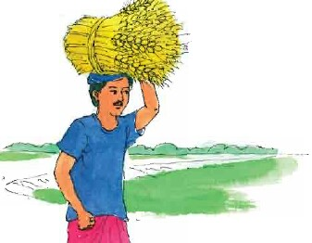
যব আনি
য

Slide 9
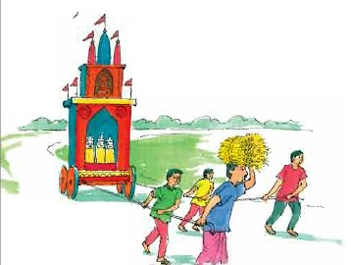
রথ টানি
র

Slide 10
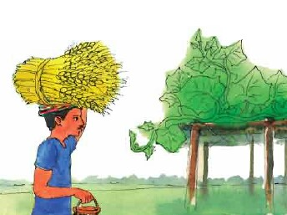
লতা দোলে
ল

Slide 11
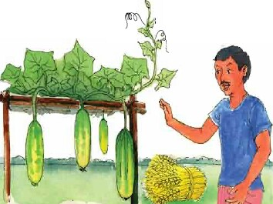
শসা ঝোলে
শ

Slide 12
ষ
ষাঁড় আসে নদীর কূলে

Slide 13
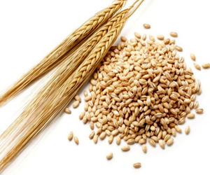
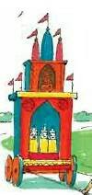
য
যব
র
রথ

Slide 14
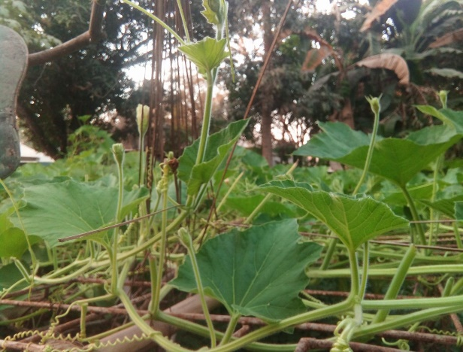
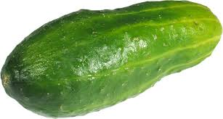
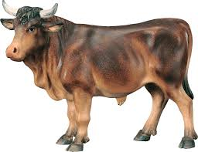
ল
লতা
শ
শসা
ষ
ষাঁড়

Slide 15
পাঠ্য বই সংযোগ
পৃষ্ঠা নং-৩২

Slide 16
শিক্ষকের পাঠ

Slide 17
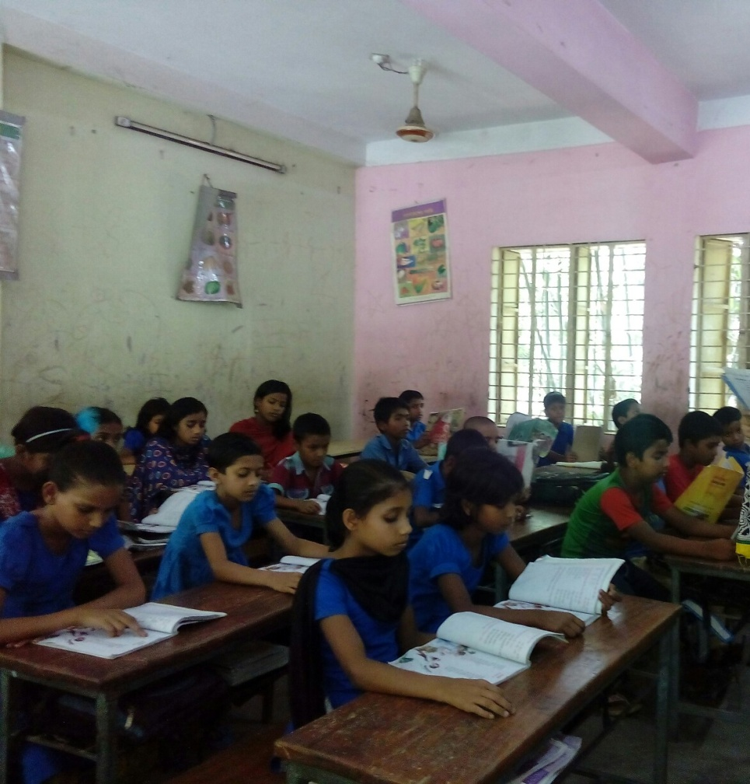
শিক্ষার্থীর পাঠ

Slide 18
শিক্ষক এবং শিক্ষার্থীর মিলিত পাঠ।

Slide 19
দলীয় কাজ
য দল, র দল ,ল দল, শ দল, ষ দল।
তোমরা প্রতিটি দল থেকে একজন করে বর্ণগুলো স্পষ্ট ও শুদ্ধ উচ্চারনে বলো এবং দলের বাকিরা মনোযোগ সহকারে শোন। এভাবে প্রতিটি দলে পর্যায়ক্রমে সবাই বর্ণগুলো বলো এবং সবাই শোন।

Slide 20
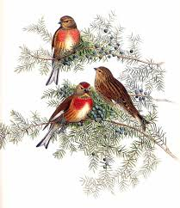
উচ্চারন অনুশীলন
দলীয় কাজ
য
র
ল
শ
ষ

Slide 21
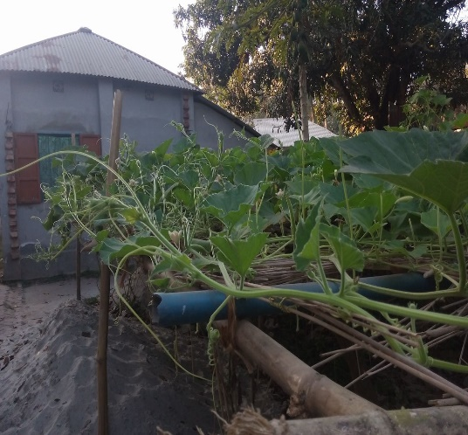
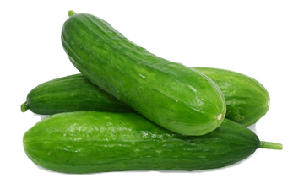
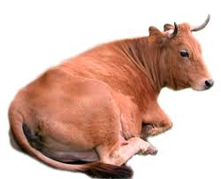
ছবি গুলো কে বর্ণ গুলোর সাথে মিল করে সাজাও
জোড়ায় কাজ
য
র
ল
শ
ষ

Slide 22
বর্ণগুলোর সাথে শব্দগুলোর মিলকরন কর।
দলীয় কাজ
য
লতা
র
শসা
ল
ষাঁড়
শ
যব
ষ
রথ

Slide 23
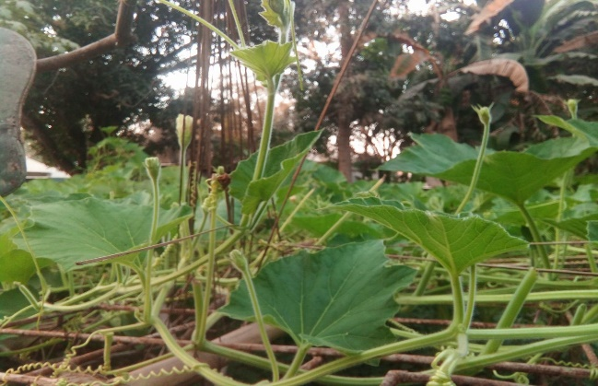
একক কাজ
ল
ছবি দেখার পর নির্দিষ্ট বর্ণ গুলো বল।
য
শ
ভালুক
র
ষ
ফল

Slide 24
প্রত্যেক দল বর্ণগুলো স্পষ্ট ও শুদ্ধ উচ্চারনে সমস্বরে পড়ো।
প্রত্যেকে বর্ণগুলো স্পষ্ট ও শুদ্ধ উচ্চারনে পড়ো।

Slide 25
ধন্যবাদ
ভালো থেকো,সবাই।

